Slide 1
I. Úvod do studia
Základy muzejní konzervace definice, historie, etické kodexy a zásady, požadavky na profesi
Ing. Alena Selucká
Technické muzeum v Brně
Metodické centrum konzervace
selucka@tmbrno.cz

Slide 2
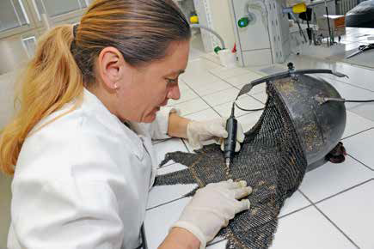
Poslání konzervátora-restaurátora
Základním posláním konzervátora-restaurátora je podílet se na zachování hmotného kulturního dědictví v zájmu současné a budoucí generace. Konzervátor-restaurátor významným způsobem přispívá k rozpoznání a vnímání kulturního dědictví s ohledem na jeho estetickou, historickou a fyzickou integritu. (E.C.C.O. Professional Guidelines, 2002).
Konzervování-restaurování orientální přilbice,
MCK TMB, 2015
Notes:
Konzervátor-restaurátor tedy významným způsobem přispívá k rozpoznání a vnímání kulturního dědictví s ohledem na jeho estetickou, historickou a fyzickou integritu (takto je formulována v profesních pokynech Evropské konfederace ko-restaurátorských organizací E.C.C.O., jejíž členem je též Komise ko-re AMG). Z této definice vyplívá to, že ko-re zasahují svou činností do hmotné podstaty předmětů kulturní povahy, tudíž uplatňování etických zásad a pravidel při výkonu této profese je zcela na místě.

Slide 3
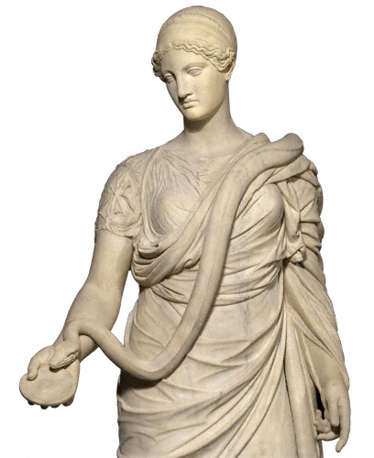
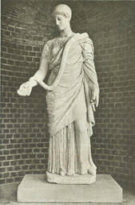
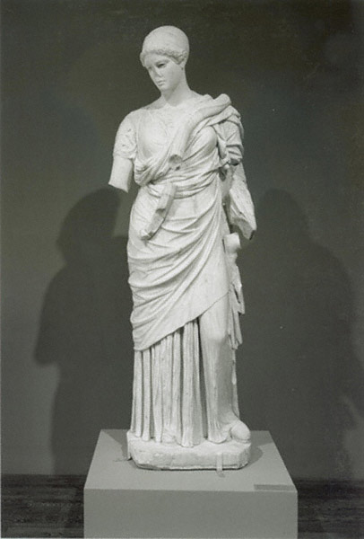
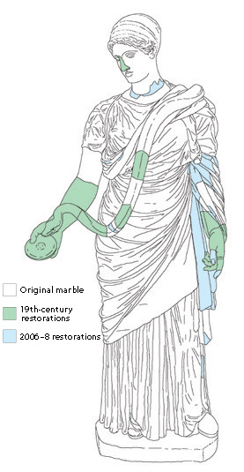
Historie konzervování-restaurování
Estetické restaurování
Vědecké metody restaurování
Interdisciplinární konzerování-restaurování
Restaurování v r. 2006 - 2008
Restaurování kolem r. 1800
De-restaurování v r. 1973
Restaurování sochy – Bohyně zdraví , The Getty Conservation Institute
The Hope Hygieia , Roman, A.D. 140–160.
Notes:
Snahu o uchování kulturního dědictví a péči o něj můžeme vystopovat určitě již v dávné minulosti, ve starověku, a lze ji obecně vztáhnout ke kořenům památkové péče. Jak uvádí kolegové z NPÚ na svých webových stránkách, na rozvoj těchto snah měla od 15. století vliv zejména renesance a zájmem o díla antické architektury a sochařství.
Přístupy ke konzervování a restaurování se v průběhu historie měnily a do jisté míry odpovídaly i dobovému vkusu a módě. Příkladem je obliba antických památek v 17. a 18. stol,, kdy byly přípustné značné zásahy do uměleckých děl a jejich rekonstrukce, které jsou z našeho současného pohledu nemyslitelné.
Dokladem určitého vývoje přístupů k restaurování je socha bohyně zdraví z Getty Conservation Institutu; https://www.getty.edu/art/exhibitions/hope_hygieia/:
koncem 18. stol. byla plně restaurována, doplněny byly chybějící části obličeje, ruky, motivu hada mramorovými díly.
v 70. letech 20. století pro prezentaci klasických soch ve veřejných muzeích převládala postmoderní minimalistická estetika, jakýkoli moderní zásah, bez ohledu na to, jak rozumný, byl považován za padělání původního díla – odejmuty byly veškeré nově doplněné díly, avšak požadované navrácení autentičnosti sochy se de-restaurováním nepodařilo dosáhnout, jelikož nebyly dochovány původní lomové plochy poškozených částí, které musely být v 19. století upraveny vzhledem k novým doplňkům. Socha po odejmutí restaurovaných dílů vypadala jako amputovaná,
v rámci nedávné historie se pracovníci Getty Institutu rozhodli sochu vrátit zpět do podoby 19. stol. a toto rozhodnutí odráží i nový aspekt v restaurování a to, že i moderní výplně mohou být považovány za vlastní historii objektu. V r. 2006-2008 byla socha opět doplněna předchozími mramorovými částmi (které byly uchovány v depozitáři od 19. stol.) a navíc poškozená místa vyplněna akrylovou pryskyřicí retušovanou technikou šrafové retuše (trattegia) tak, aby doplněná místa byla na první pohled nerozeznatelná, ale při bližším průzkumu odlišitelná.
Průběh restaurování této antické sochy poslouží jako praktická ukázka demonstrující určitý vývoj přístupů či konceptů k restaurování, které se v čase měnily. V podstatě můžeme shrnout základní směry v restaurování do výše uvedených segmentů: Je to jednak tzv. estetické restaurování, upřednostňující estetickou a uměleckou složku díla jako jeho hlavní hodnotu, kterou je nutno respektovat a zachovat. Dále nastává posun asi od po. 19. stol. směrem k vědeckému pojetí konzervování-restaurování, uplatňujícímu systematické používání vědeckých metod pro průzkum předmětů a v podstatě potlačování osobního názorů či lépe řečeno osobního vkusu. Stále více s e prosazuje požadavek ponechání znaků stáří jako doklad autentičnosti předmětu. Druhá polovina dvacátého století je z pohledu historie oboru restaurování charakteristická snahami o sjednocení oboru – stanovením obecně přijatých etických zásad, nároků na vzdělávání a uplatňuje se velká míra spolupráce, nalézaní kompromisů v rámci interdisciplinárního přístupu spolupráce nejrůznějších oborů – ať už humanitních, přírodovědných, technických.

Slide 4
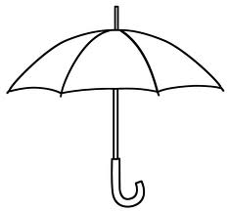
Terminologie
Usnesení k terminologii konzervace hmotného kulturního dědictví, Konference ICOM – CC, New Delhi , 22 – 26. 9. 2008:
  Conservation: preventive conservation / remedial conservation / restoration
Dokument o profesi konzervátora-restaurátora AMG ČR, Komise konzervátorů-restaurátorů AMG, 2011
  https://www.cz-museums.cz/web/amg/organy-amg/komise/komise-konzervatoru-restauratoru/dokumenty
Evropská komise pro standardizaci CEN – Europian Comitte for Standardisation (CEN T/ 346 – Conservation of Cultural Property
  ČSN 961509, EN 15898: Ochrana kulturního dědictví - Základní obecné termíny a definice; účinnost: 1. 9. 2012
Konzervování-restaurování (konzervování):
preventivní konzervace
sanační (kurativní) konzervace
restaurování
Notes:
V návaznosti na potřebu sjednocení oboru a stanovení obecně přijatelných standardů byla ukotvena jednotná terminologie definující základní činnosti konzervování a restaurování.
Komise pro konzervování (ICOM-CC) proto na konferenci v New Delhi v září roku 2008 vydala usnesení pod názvem Terminologie pro konzervaci hmotného kulturního dědictví, kterým se vymezuje zastřešující anglický pojem conservation jako označení „všech opatření a činností na ochranu a uchování hmotného kulturního dědictví, respektující jeho význam, včetně zachování jeho dostupnosti současným a budoucím generacím. Pod termín konzervace je zahrnována: preventivní konzervace, sanační /nápravná/kurativní konzervace a restaurování),“ Pro překlady do francouzštiny navrhuje výraz conservation-restauration, do španělštiny conservación. Pro překlad do ostatních jazyků doporučuje užívání dvojoznačení konzervování–restaurování.
Tato terminologie byla převzata v rámci Dokumentu o profesi konzervátora-restaurátora Asociace muzeí a galerií v r. 2011 (podívejte se na uvedení webové stránky AMG a stáhněte si Dokument, jehož součástí je i etický kodex).
Terminologie byla rovněž potvrzena ČSN EN – normou uvádějící termíny z oboru ochrany kulturního dědictví v českém, anglickém, francouzském a německém jazyce. Slouží tedy pro sjednocení komunikace v rámci EU! (během zahraničních zápůjček, výzkumu apod.)

Slide 5
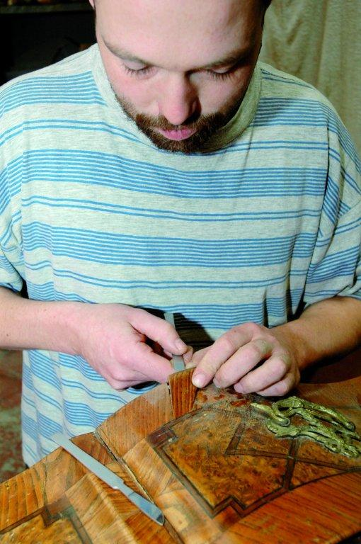
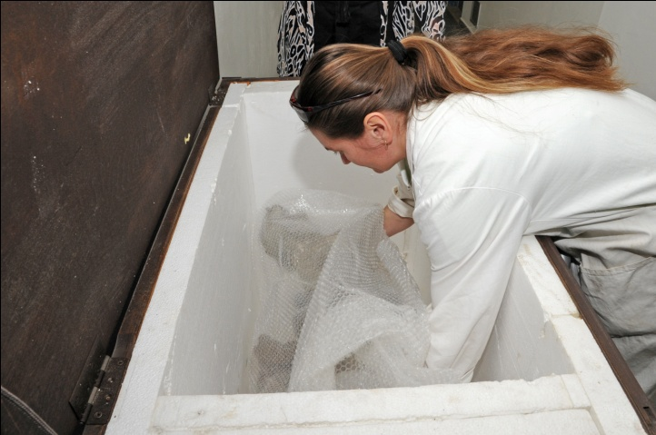
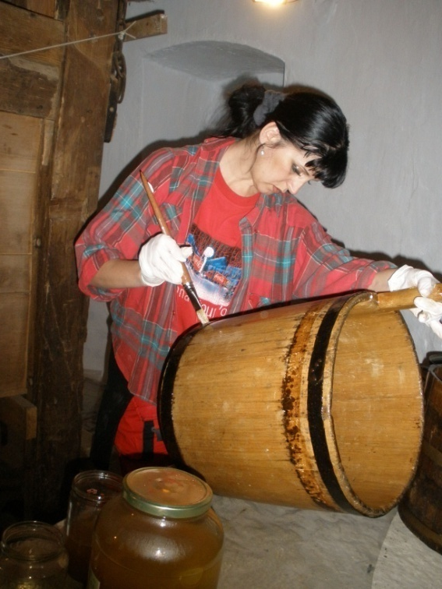
Terminologie
Konzervování-restaurování (konzervace), Dokument o profesi ko-re AMG, 2011:
  Preventivní konzervace (PK): soubor nepřímých opatření vedoucích k ochraně předmětu prostřednictvím systematické kontroly a případné úpravy prostředí, v němž je či bude předmět uchováván tak, aby předměty setrvávaly v pokud možno nezměněném stavu.
  Sanační konzervace (SK): konzervace spočívá v ochraně předmětu pomocí systému přímých zásahů s cílem stabilizovat jeho současný fyzický stav při maximálním úsilí o zachování komplexní hodnoty předmětu.
  Restaurování (R): je činnost, která interpretuje celistvost-integritu předmětu na určitém známém stupni jeho historického vývoje. Hlavním důvodem je dosažení srozumitelnosti předmětu. V určité míře tak dochází k obnovení estetické, technické, hudební aj. funkčnosti-účinnosti předmětu. Restaurování zahrnuje nejen doplňování chybějících či silně poškozených prvků, ale také odstranění těch prvků, které srozumitelnost nebo funkčnost-účinnost předmětu omezují. Zásah do autenticity předmětu je přitom nezbytný, ale měl by být co nejmenší.
PK: Balení a transport
SK: Chemická desinsekce
R: Doplnění intarzie
Notes:
Preventivní konzervace je chápána jako soubor nepřímých opatření s cílem zamezit nebo minimalizovat poškozování předmětů, je realizováno v kontextu s okolním prostředím a příkladem může být zajištění vhodného balení a transportu předmětu, aklimatizace, měření a regulace mikroklimatických a světlených parametrů.
Sanační konzervace představuje přímé zásahy do předmětů za účelem stabilizace jejich stavu, tj. jsou aplikovány pokud hrozí ztráta jejich soudržnosti, je nunté zpomalit degradační mechanismy, které by vedly k znehodnocení materiálů. Příkladme může být chemická likvidace nebezpečného hmyzu, kterým je předmět napaden, odsolení keramiky, vysušení kovového předmětu, odkyselení papíru
Restaurování – je vnímáno jako činnost obnovující srozumitelnost či funkčnost předmětu na určitém známém stupni jeho historického vývoje, příkladme může být fixace a doplnění poškozené intarzie na historickém nábytku, retuše malby, rekonstrukce a doplnění keramické nebo skleněné nádoby apod., obnova zvukových vlastností hudebního nástroje, zprovoznění parního stroje.
V praxi se samozřejmě jednotlivé termíny prolínají a nelze přesně vymezit hranici například mezi sananční konzervací a restuarováním. Restaurovat nelze bez konzervace. Stejně tak konzervace mnohdy zahrnuje i restaurování. Odstranění nevhodného zežloutlého laku může být chápáno jako sanační krok, ale i restaurování – ve smyslu zlepšení srozumitelnosti předmětu. Stejně tak kroky z oblasti nepřímých zásahů mohou vyvolat přímé poškození předmětů. Nastavením nevhodných mikroklimatických parametrů ve vitrínách způsobíme rizikové objemové změny organických hygroskopických materiálů, což povede k deformacím jejich tvaru, odpadávání polychromie apod.
Konzervování-restaurování je proto chápáno jako komplexní činnost uplatňující všechny stupně zásahu jak preventivní, sanační, tak i restaurování a o míře záshau je nutné rozhodovot vždy individuálně.
Jednotná terminologie konzervování má zabránit nejasnostem a zmatkům ve výkladu jednotlivých činností péče o kulturní dědictví. Z tohoto důvodu byly definice obsažené v Usnesení ICOM –CC z Nového Dillí zapracovány do Dokumentu o profesi ko-re AMG, schváleného v r. 2011. Nicméně je tnutné podotknout, že navzdory doporučení jednotné terminologie, která je dána i na předchozím slidu uváděnou ČSN EN 15898 normou je v českém prostředí stále často užíváno pojmu restaurování jako zastřešujícího pojmu. Tato definice je blízká zejména restaurátrům výtvarných děl, kteří chápou restaurování jako specifickou výtvarnou disciplínu. Tento pohled na restaurování v zásadě i potvrzuje zákon o památkové péči č. 20 /1987, který operuje pouze s jediným termínem – restaurování a v paragr. 14 k Obnově kulturních památek uvádí, že restaurováním výtvarných děl nebo uměleckořemeslných prací se rozumí souhrn specifických výtvarných, uměleckořemeslných a technických prací respektujících technickou a výtvarnou strukturu originálu.
Ať už je nedůslednost v dodržování jednotných pojmů v rámci oboru jakkoliv rozšířené, platí, že ko-re zásah musí vždy respektovat estetickou, historickou a fyzické integritu díla a tudíž vyžaduje od konzervátorů-restaurátorů velkou míru morální zodpovědnosti.

Slide 6

Etické kodexy
The Conservator-Restorer: a Definition of the Profession, ICOM-CC, Copenhagen, 1986
Profesní etický kodex ICOM pro muzea, 2006 (revize 2017)
E.C.C.O. Professional Guidelines I. (2002), II. (Code of Ethics, 2003), III. (Education, 2004)
The Ethics Checklist, Victoria & Albert Museum, 2004 (2. vydání),
Dokument o profesi konzervátora-restaurátora AMG, Komise konzervátorů-restaurátorů, 2011
Etický kodex a zásady pro praxi restaurování výtvarných uměleckých děl Asociace restaurátorů Praha, 2014 http://www.ckr.g6.cz/?page_id=9
Notes:
Morální principy a pravidla jednání jsou zastřešovány pojmem etika:
Definice etických kodexů jsou postupně přijímány různými mezinárodními organizacemi a implementovány do legislativy či vnitřních směrnic jednotlivých institucí a sdružení.
Profesní etický kodex konzervátora-restaurátora byl zpracován ICOM-CC již v r. 1986 na Konferenci v Kodani formou Definice profese vymezující specifické přístupy ke konzervaci muzejních sbírek. Základní principy konzervátorského zásahu jsou ve zkratce obsaženy též v zastřešujícím Etickém kodexu ICOM pro muzea z r. 2006 (existuje i český překlad z tohoto roku), revize a určité rozšíření tohoto dokumentu je z r. 2017 (pouze v angličtině). Tento kodex odráží zásady, které jsou tedy všeobecně přijímány odbornými muzejními pracovníky po celém světě.
Evropské konfederace konzervátorských organizací (E.C.C.O.), jejíž přidruženým členem je rovněž Komise ko-re AMG, vydala profesní návody definující činnost konzervátorů-restaurátorů, etické zásady a požadavky na vzdělávání.
The Ethics Checklist, Victoria & Albert Museum, 2004 (2. vydání) – dnes již legendárních 16 otázek, jejichž zodpovězení pomáhá konzervátorům-restaurátorům při stanovování vhodného konceptu zásahu a provádí je v rámci rozhodovacího procesu konzervování. Neobsahuje tedy nějaké ideové definice, ale velmi jednoduše klade otázky – je nutné opravdu restaurovat?, byl zásah konzultován s kolegy? Atd. http://www.vam.ac.uk/content/journals/conservation-journal/issue-50/appendix-1/
Velkým počinem v rámci činnosti Komise KR bylo formulování a schválení vlastního Dokumentu o profesi, který je reflexí výše uvedených stěžejních zahraničních profesních modelů. Jedná s etedy o nadčasový dokument, který je plně v souladu s platnou terminologií a se zahraničními etickými kodexy ICOM a ECCO. Existuje v české a anglické verzi na stránkách AMG a v TMB jeho dodržování je obsahem osobní náplně každého konzervátora a restaurátora.
V českém prostředí byl zformulován též Etický kodex a zásady pro praxi restaurování výtvarných uměleckých děl Asociace restaurátorů Praha, 2014, který je v zásadě (až na odlišnou terminologii v souladu s muzejním kodexem). Oficiální stránky restaurátorů ČR pro ustavení celorepublikové oborové organizace

Slide 7
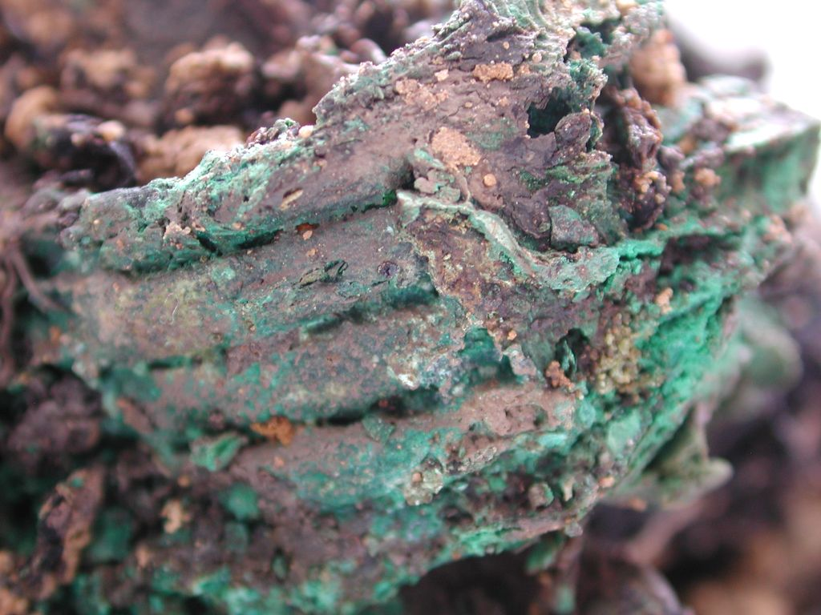
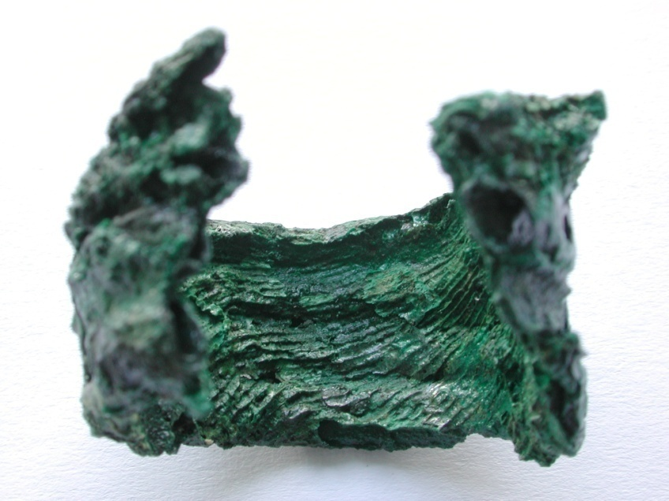
Komplexní hodnota předmětu
Ad. 3.2) Konzervátor-restaurátor respektuje komplexní hodnotu předmětu svěřeného do jeho péče.
Korozní vrstvy s otisky lidských prstů
= komplexní hodnota předmětu ?
Měděné spirálovité prstýnky
s otisky lidských prstů, únětická kultura, výzkum Archeologického centra v Olomouci,
Konzervováno v MCK TMB, 2004
Notes:
Vybrané etické zásady, které jsou obsahem Dokumentu o profesi ko-re AMG – podívejte se na https://www.cz-museums.cz/web/amg/zakladni-dokumenty/dokument-o-profesi-konzervatora-restauratora a zamyslete se nad níže uvedenými etickými zásadami:
Ad 3.2.) Hlavní podmínkou ko-re zásahu je vymezení komplexní hodnoty předmětu kulturního dědictví , která je vyjádřením autentických informací (materiálních, estetických, historických) a jako taková má být hlavním předmětem ochrany . Určuje tedy koncepci zásahu, celkový přístup ke konzervování-restaurování., co má být jeho cílem. Na obrázku je nález z doby bronzové měděný spirálovitý prsten, v jehož korozních vrstvách byly dochovány otisky lidských prstů. Tyto důležité výpovědní fragmenty, nesoucí unikátní informace o mineralizované struktuře lidské kůže v konfrontaci s kosterními pozůstatky, se staly hlavními nositeli komplexní hodnoty nálezu a jako takové se korozní produkty staly předmětem ochrany. Standardně se v případě neušlechtilé patiny (divoké), ktreá byla dokladována na nálezu po odkrytí viz obr. nahoře. uvažuje o částečném mechanickém očištění povrchu, což v tomto případě nebylo možné a korozní vrstvy byly fixovány během velmi opatrného čištění od zeminy.
Stanovování správného konceptu ko-re zásahu vzhledem k autenticitě – komplexní hodnotě předmětu (fyzické, historické, estetické, náboženské apod.) je tedy základem profesionálního přístupu konzervátora-restaurátora (Co má být odstraněno? Co má být na předmětu? Atd.). Mnohdy se však právě tato část velmi těžko objektivně stanovuje a v průběhu ko-re zásahů dochází k pozměňování odpovědí i díky stále se zdokonalujícím metodám analýz a průzkumu.

Slide 8
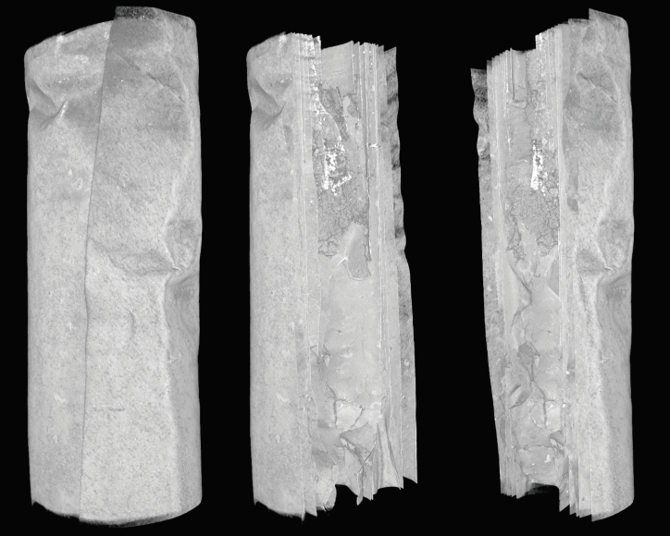
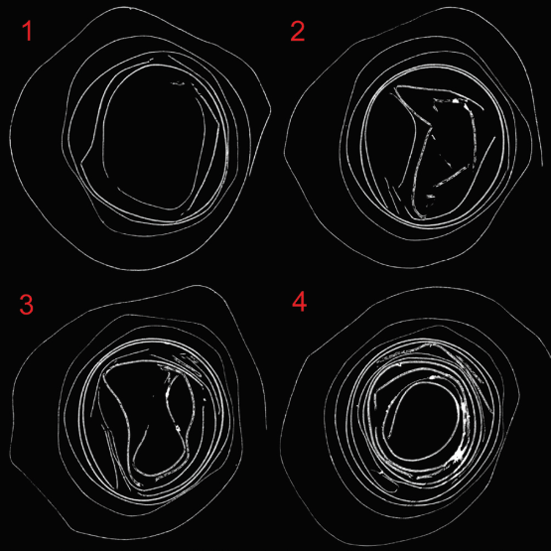
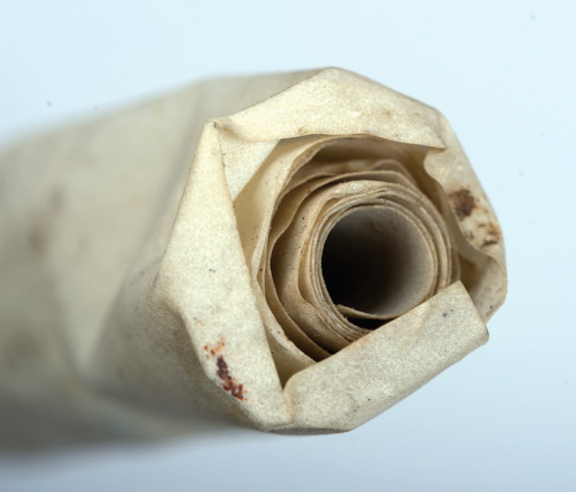
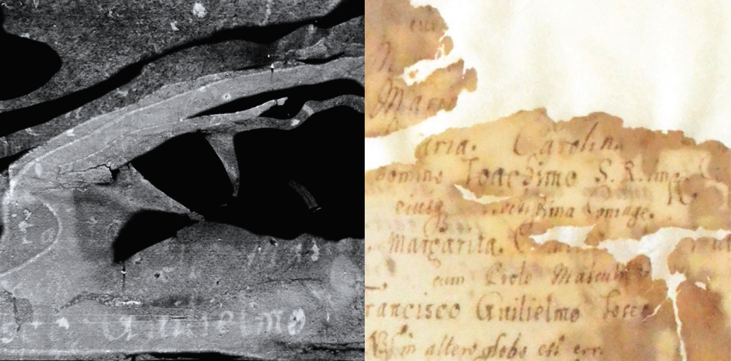
Komplexní hodnota předmětu stanovení koncepce zásahu
3D vizualizace pergamenového svitku z r. 1665 umístěného ve věži kostela v Telči
Průzkum – Tomograf Centra Excelence v Telči
Restaurování: Státní okresní archiv v Jihlavě
Zdroj: Benešová, M. a kol.: In Fórum pro ko-re, 2019
https://mck.technicalmuseum.cz/casopis-fkr/
Notes:
Příkladem využití moderních metod pro průzkum restaurovaných památek a určení jejich autentičnosti je práce prezentovaná kolegy z Centra excelence v Telči a St. Okresního archivu v Jihlavě na konferenci v Rožnově p. Radhoštěm v r. 2019. Jedná se o zpracování pergamenového svitku ze 17. stol. nalezeného ve věži kostela v Telči. Pomocí speciálně upraveného tomografu bylo možné neinvazivně zjistit rozsah poškození a strukturu svinutého pergamenu, který nebylo možné rozvinout bez znalosti těchto fyzikálních parametrů- potvrdil se počet vrstev, na základě se stanovila délka pergamenu a bylo možné též odhadnout míru poškození jednoltivých vrtsvev včetně vizualizovat dochované písmo. Více o této práci se můžete dozvědět přímo z publikovaného článku, který je k dispozici on-line stránkách Časopisu Fóra pro ko-re MCK TMB.

Slide 9

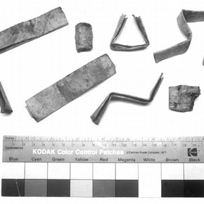

Komplexní hodnota předmětu – stanovení koncepce zásahu
Vyjmutí relikvií = narušení autenticity?
Zlacená bronzová socha Buddhy, 14. stol., Tibet,
Victoria & Albert Museum, Conservation Journal 2002, Issue 40
Notes:
Nejenom moderní instrumentální analytické a diagnostické metody sehrávají důležitou roli při získávání informací o autenticitě předmětu, jeho komplexní hodnotě. Stále se zde uplatňuje, řekněme i určitá intuice konzervátora-restaurátora, respekt k celému kontextu původního zpracování a používání ošetřovaného díla.
Příkladem je další ukázka přístupu k restaurování tibetské sochy Buddhy z V and A. Muzea v Londýně.
Tradičně tibetské buddhistické sochy obsahují relikvie, které jsou požehnány, aby je naplnily posvátnou přítomností. Z náboženského hlediska by obsah neměl být narušen. Avšak někdy v minulosti, pravděpodobně poté, co socha opustila Tibet, byla otevřena. 13 kreseb a 6 rolovaných svitků, které byly odstraněny z jeho středu, zůstávají ve sbírce V & A, ale jsou uloženy odděleně od sochy.
Během konzervačního ošetření v roce 2001 byly v soše odhaleny další předměty skrz mezeru v základní desce. Požadavek kurátorů k odstranění tohoto materiálu z vnitřku sochy vedl k dlouhému projednání (více si můžete přečíst na webových stránkách V&A Musea, http://www.vam.ac.uk/content/journals/conservation-journal/issue-40/ethical-considerations-in-the-treatment-of-a-tibetan-sculpture/).
Po pečlivém zvážení s konzervátory-restaurátory bylo ze sochy odstraněno i dalších sedm kreseb, dva zabalené objekty a jeden svitek. Kdyby však nebyly odstraněny předchozí relikvie, verdikt by byl opačný – sochu neotvírat a ponechat relikvie uvnitř.
Komentář:
Z ryze konzervátorského hlediska by se takové rozhodnutí (neotvírat sochu) jevilo jako nevhodné, jelikož kolorovaný papír je nutné ošetřit zvlášť od kovových dílů i uložit odděleně v odlišných podmínkách. Pro prezentaci a sdělení obsahu je navíc nutné rovněž vyjmout relikvie a případně zpřístupnit je návštěvníkům. Nicméně do diskuze vstupuje i náboženské hledisko a význam díla, a proto je uváděná diskuze velice poučná a inspirující.

Slide 10
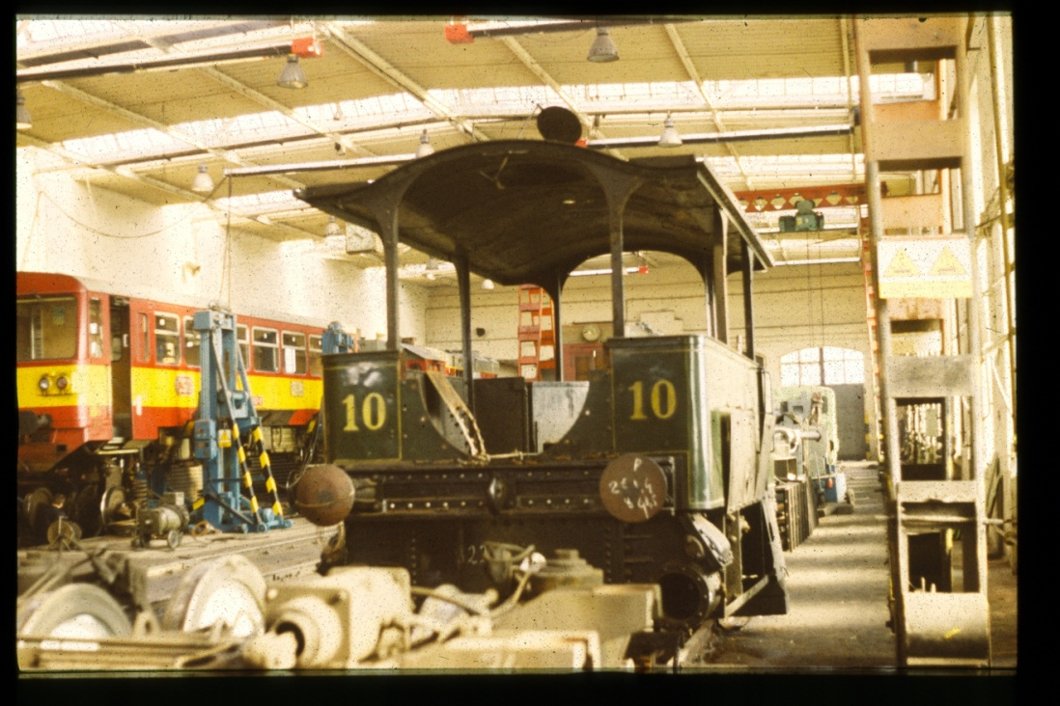
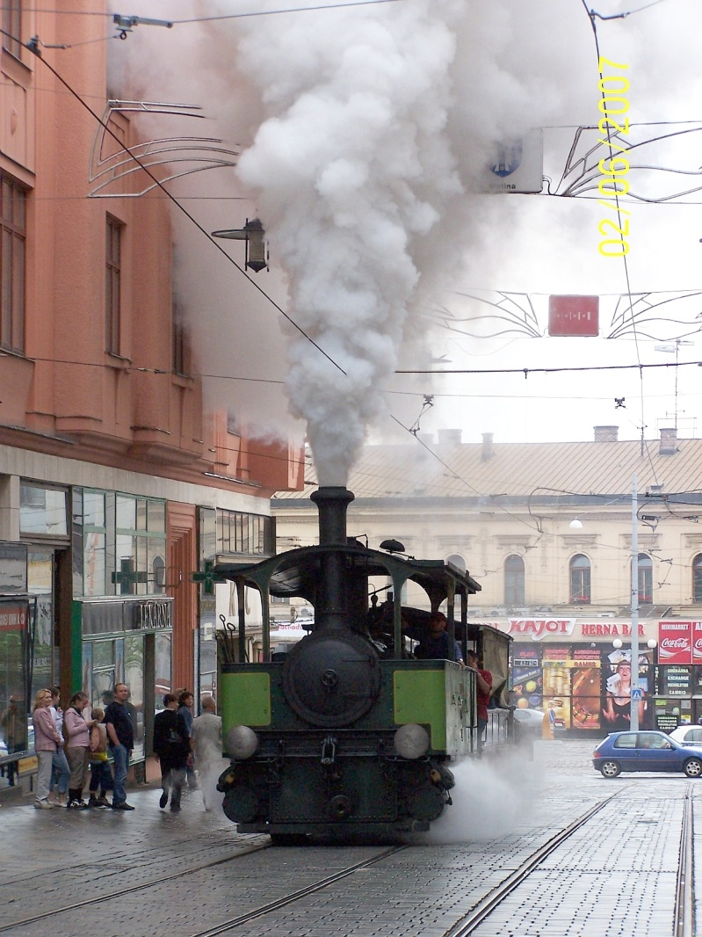
Komplexní hodnota předmětu – stanovení koncepce zásahu
Parní tramvaj Caroline, r. 1889, Technické muzeum v Brně, konzervováno-restaurováno
v r. 1993 – vyměněn původní kotel za nově zhotovený , depo DP města Brna
Notes:
Vymezení autenticity předmětu se liší případ od případu a je zcela specifické u sbírek technických muzeí. Posláním těchto institucí je prezentovat též technologie, předměty dokladující vývoj techniky a průmyslu, tedy předměty ve funkčním stavu. Na fotografiích je parní tramvaj Carolina z r. 1889 (Karolínka), která je hvězdou naši sbírky kolejových vozů MHD. V městě Brně je nesmírně populární a bývá hlavním magnetem městských slavností, v rámci kterých pravidelně vyráží na historické jízdy (s určitými přestávkami spojenými s její opravu – restaurováním). Pustit parní tramvaj do provozu není tak úplně jednoduché, musí každý rok absolvovat tlakové zkoušky kotle a každých šest let je podrobena další náročné technické prohlídce. I když je většina hlavních dílů stroje původní, v r. 1993 musel být vyměněn parní kotel a samozřejmě pravidelně se mění ložiska.
Zprovozňování technických sbírkových předmětů může přinášet řadu kontroverzních zásahů vůči obecně platným etickým kodexům. Avšak zprovoznění strojů a zařízení obdobně jako třeba obnova funkčnosti hudebních nástrojů je zcela legitimní součástí autenticity předmětů, jejich komplexní hodnoty a předmětem jejich ochrany i za cenu výměny originálních dílů.

Slide 11
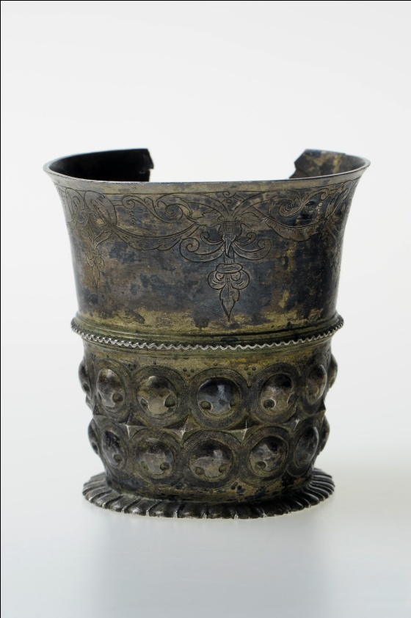
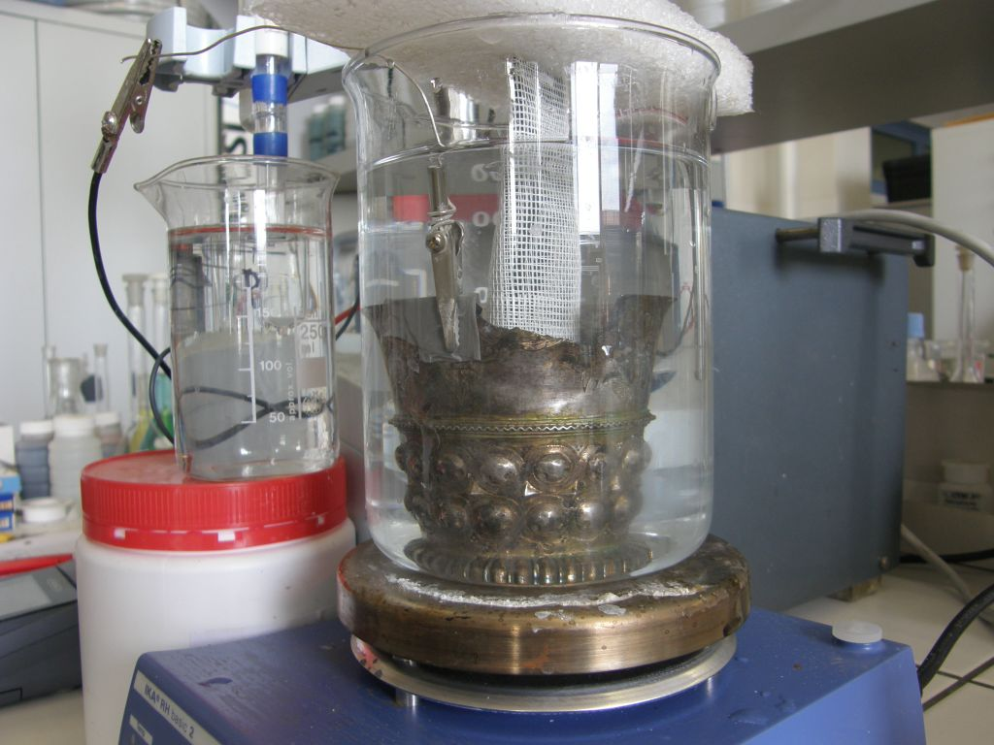
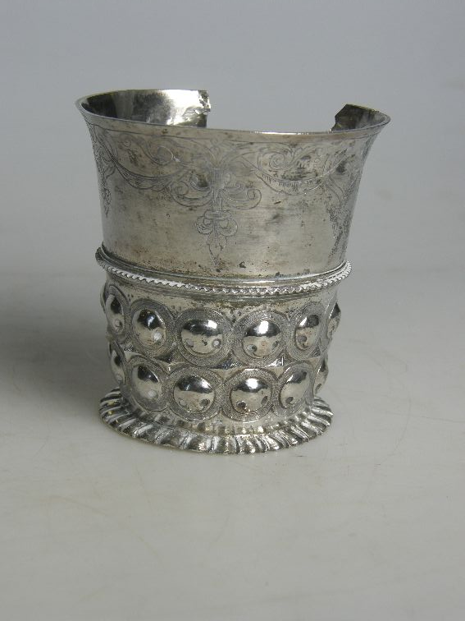
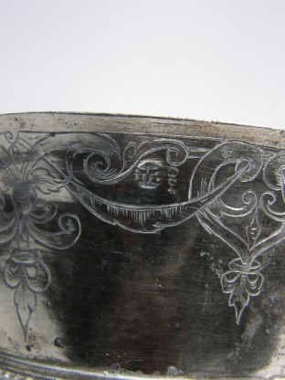
Minimální intervence/ Reverzibilita
Ad. 3.11) Konzervátor-restaurátor používá takové postupy, přístroje
a materiály, které dle současného stavu poznání nejméně poškozují
a ovlivňují předmět. Materiály použité v rámci konzervování by měly být snadno a kompletně odstranitelné (reverzibilní).
odstranění patiny ?
odkrytí puncu „MB“
Stříbrný pohárek, 1607, Moravská galerie v Brně, konzervováno v MCK TMB v r. 2012
Notes:
Tím se dostáváme k další mantře etických kodexů konzervátorů a tím je požadavek dodržení minimální intervence zásahů do ošetřovaných předmětů a zároveň i požadavek používat pokud možno reverzibilní prostředky – tj. s odstupem času odstranitelné.
Na obrázku je stříbrný pohárek ze sbírky MG, který jsme před časem u nás konzervovali. Z pohledu minimální intervence bychom museli pohárek nechat v zásadě ve stavu pokrytém zčernalou vrstvou sulfidů stříbra, jelikož z hlediska zajištění fyzické stability předmětu tato vrstva plní i ochrannou funkci, zpomaluje korozní děje a není nunté ji za každou cenu odstraňovat. Nicméně pohárek byl vybrán pro výstavu Pernštejnové a jejich doba a záměrem kurátorky bylo prezentovat krásný tepaný a rytý dekor, navíc při průzkumu byla identifikována puncovní značka – iniciály MB, které byly po očištění mnohem více čitelné a staly se předmětem dalšího určování a potvrzování autorství (jedna z hypotéz určení, ne plně potvrzena, je, že autorem by mohl být dokonce Meinrad Bauch I., známý norimberský zlatník). V zájmu zvýšení výpovědní hodnoty předmětu jsme tedy zvolili razantnější zásah, nicméně jsme vybírali metodu čištění, která způsobí minimální odběr kovového základu pohárku – aplikována byla elektrolytická redukce sulfidů stříbra, která je šetrnější než abrazivní postupy čištění např. vatou Auron či chemickým rozpouštěním korozích vrstev.
Požadavek minimální intervence a reverzibility nemůže být vnímán proto jako dogmatická zásada, ale spíše jako postoj racionální zdrženlivosti, který musí být v rovnováze se zamýšleným způsobem dalšího užívání předmětu, nároky na jeho prezentaci, s dalším zkoumání a samozřejmě i se zajištěním dlouhodobé ochrany.
Míra zásahu musí být vždy konzultována a odsouhlasena tak, aby respektovala autenticitu (stanovenou komplexní hodnotu) předmětu a samozřejmě byla v souladu se stanoveným konceptem konzervování-restaurování. Minimální zásah potřebný pro restaurování malby obrazu do jeho původní podoby se výrazně liší od minimálního zásahu potřebného pro zpomalení degradace toho samého obrazu. Minimální zásah pro očištění liturgického předmětu se výrazně mění, pokud je předmět určen do muzejního depozitáře či za účelem jeho používání při obřadech.

Slide 12
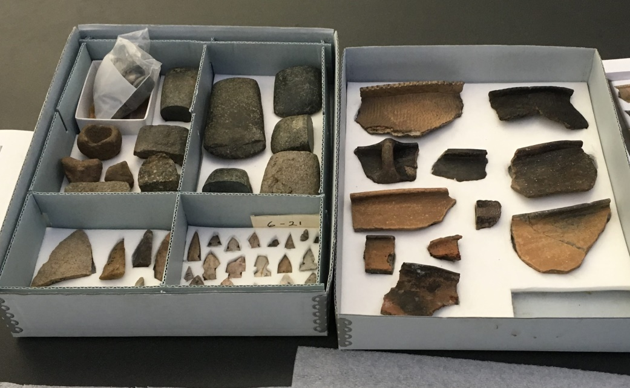
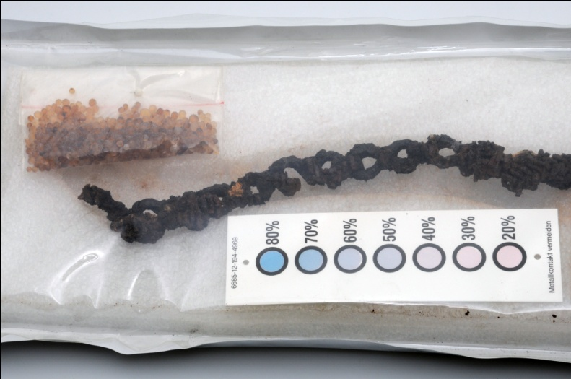
Preventivní konzervace
Ad. 3.9) V rámci rozhodovacího procesu při navrhování postupu konzervace nesmí konzervátor-restaurátor opomenout žádný z prostředků a nástrojů preventivní konzervace.
Archeologický nález stabilizovaný utěsněním v obalu při nízké RV
Keramické střepy vhodně uložené,
ale nerestaurované
Notes:
Jednou z hlavních progresivních změn posledních řekněme 20 let v oboru konzervace muzejních sbírek je prosazování preventivní konzervace, která, jak jsme si řekli dříve v rámci platné terminologie, představuje neinvazivní zásahy formou kontroly a regulace prostředí, s kterým je předmět v bezprostředním kontaktu. Jako taková je považována za dlouhodobě nejhospodárnější a nejúčinnější způsob péče o sbírky, zahrnující opatření ke snížení škod a degradace celých souborů sbírek.
V rámci Dokumentu o profesi ko-re jsme dokonce v preambuli vytýčili, že uplatňování preventivní konzervace představuje specifický muzejní přístup k ochraně předmětů kulturního dědictví. Je pravdou, že keramické střepy nemusíme za každou cenu slepovat a pokoušet se rekonstruovat tvary nádob, archeologické železné nálezy nemusíme vždy čistit od korozních produktů, můžeme je stabilizovat i v suchém prostředí pomocí silikagelů.

Slide 13
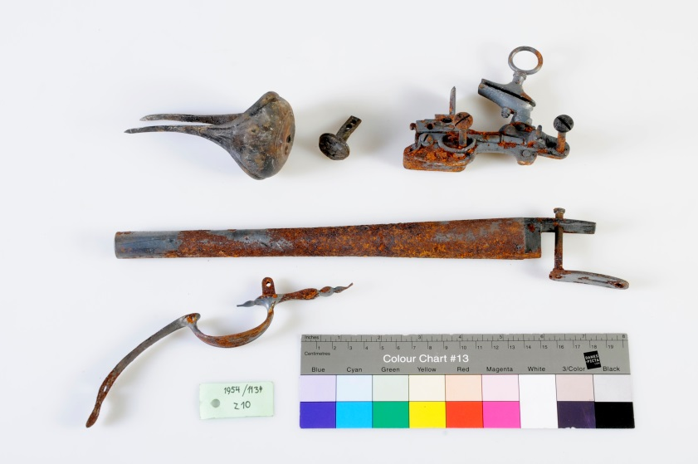
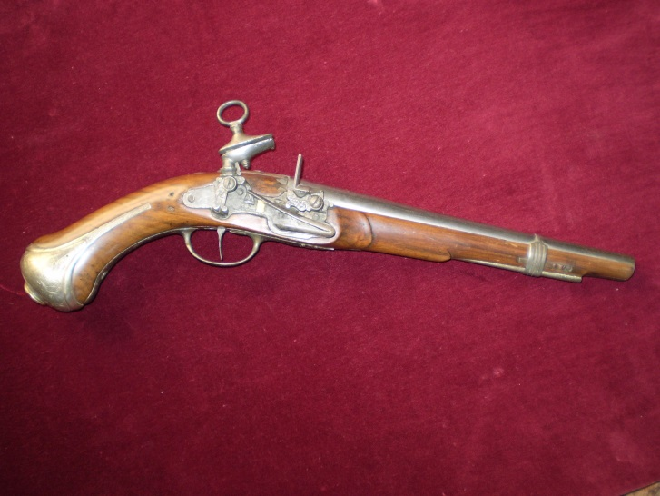
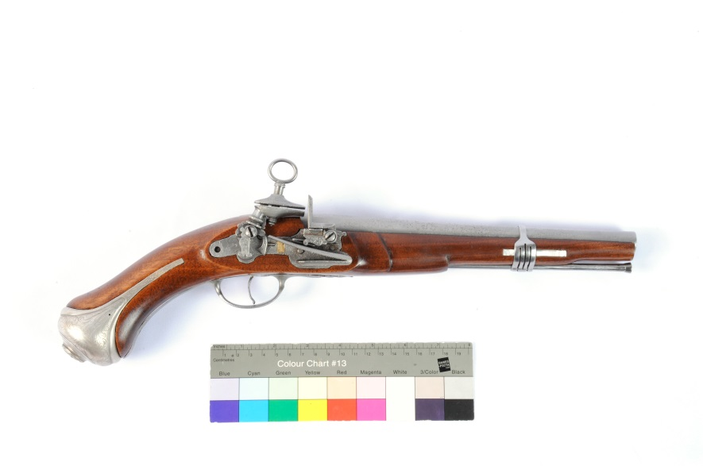
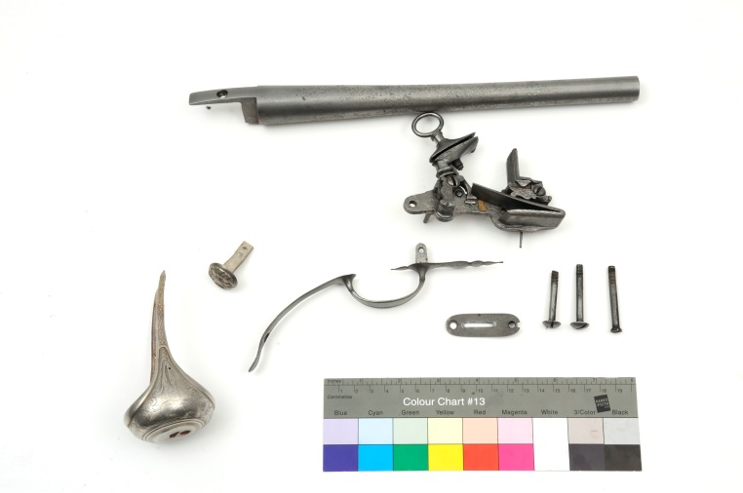
Preventivní konzervace /
Sanační konzervace / Restaurování
Pistole jezdecká, r. 1704, SNM,
stav před požárem
Stav po požáru na hradě Krásna Hôrka, r. 2012 - Preventivní konzervace – ponechání fragmentů in-situ?.
Sanační konzervace – očištění a stabilizace pouze originálních dílů?
Restaurování – doplnění replik poškozených dílů a kompletace artefaktu?
Notes:
Na druhou stranu postupy přímé konzervace a restaurování umožňují zvyšovat výpovědní hodnotu předmětů, integrovat jejich autentickou podobu a mají nenahraditelnou roli v profesi konzervátora-restaurátora.
Činnosti z oblasti preventivní péče by neměly být v konfliktu s přímými zásahy, ale měly by existovat v nějaké symbióze ve dle sebe (nástroji preventivní konzeravcae zajistíme následné vhodné uložení pistole v klimaticky stabilních podmínkách výstavní vitríny apod.).

Slide 14
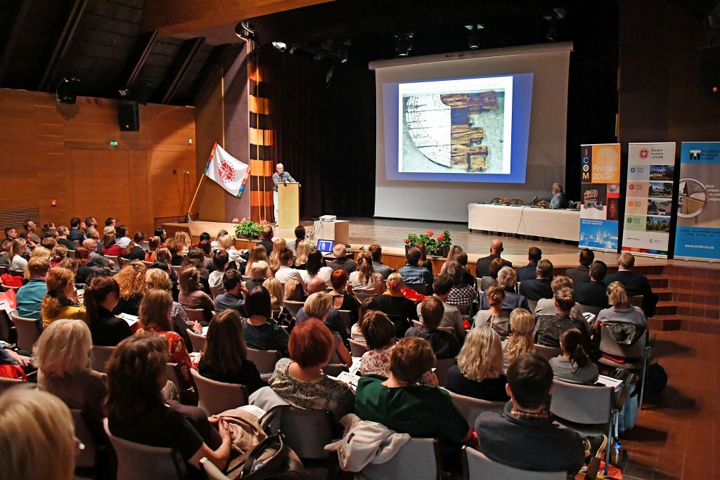
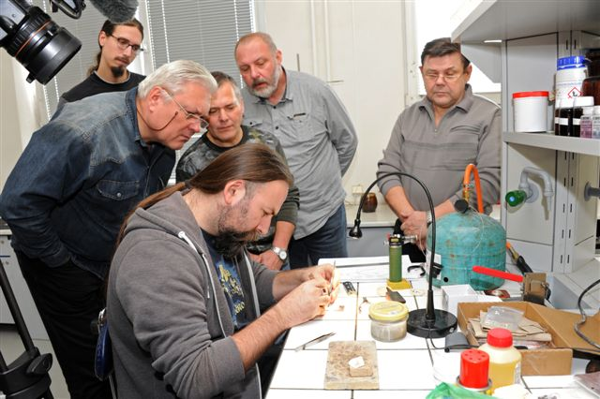
Spolupráce / Sdílení znalostí
Ad. 3.16) Konzervace je interdisciplinární obor, proto je spolupráce s odborníky z jiných oborů i z řad konzervátorů-restaurátorů velmi důležitá a neodmyslitelně spojena s celým procesem konzervace.
Ad. 3.17) Konzervátor-restaurátor přispívá k rozvoji profese sdílením svých zkušeností a získaných informací, nejlépe formou publikování dosažených výsledků a vzděláváním studentů a praktikantů.
Konference konzervátorů-restaurátorů, 2019, Rožnov p. Radhoštěm
Workshop emailování, 2017, MCK TMB
Notes:
V etickém kodexu je dále zdůrazněna nutnost spolupráce – mezioborový přístup spolupráce jak mezi konzervátory, tak i dalšími odborníky – kurátory, archeology, chemiky atd.
Konzervátor se musí snažit o vlastní profesní rozvoj a celého oboru toho lze dosáhnout sdílením svých poznatků, zkušenosti a jejich předložení k věcné diskuze.

Slide 15
Zpracování konzervátorsko-restaurátorské dokumentace
Ad 3.13) Konzervátor-restaurátor usiluje o maximální srozumitelnost a trvanlivost dokumentace, která zůstává jako autorské a zaměstnanecké dílo v jeho duševním vlastnictví. V dokumentaci musí být uvedeny všechny osoby, které se podílely na vlastní konzervaci. Dokumentace musí být poskytnuta vlastníkovi či správci předmětu:
Součástí dokumentace je zpráva o průzkumu a odsouhlasený ko-re záměr
Popis použitých postupů – zdůraznění postupů odlišných od navrhovaných v ko-re záměru
Použité prostředky a materiály (+ příp. materiály, metody zvažované, ale nepoužité)
Interpretace materiálového a technologického průzkumu (základního a rozšířeného)
Materiály odebrané během zásahu – jejich uložení
Nové informace a skutečnosti zjištěné během zásahu
Změny na předmětu během ošetření – popis stavu předmětu po ošetření
Fotodokumentace průběhu prací, stavu před a po ošetření předmětu
Jména spolupracovníků, asistentů
Doporučení pro uložení a zacházení s předmětem
Závěr, vyhodnocení
Datum práce/datum zhotovení zprávy; jméno autora
Notes:
Povinností konzervátora-restaurátora je dokumentovat aplikovaný zásah na ošetřovaném předmětu. V rámci muzeí jsou zavedeny elektronické databáze konzervátorsko-restaurátorských zásahů na sbírkových předmětech, které jsou součástí centrální evidence sbírek. V případě náročnějších zásahů (též v případě zadávání zakázek) se zpracovává samostatná ko-re dokumentace.
Podívejte se též na webové stránky MK ČR, kde jsou požadavky na zpracování Dokumentace restaurování pro potřebu schvalování tzv. restaurátorských licencí.
https://www.mkcr.cz/povoleni-k-restaurovani-kulturnich-pamatek-a-uznani-odborne-kvalifikace-a-bezuhonnosti-tzv-eurorestauratora-268.html

Slide 16
Literatura
BRANDI, Cesare: Teorie restaurování. 2000. ISBN: 80-86359-03-4
Dokument o profesi konzervátora-restaurátora, Asociace muzeí a galerií, 2011, https://www.cz-museums.cz/web/amg/zakladni-dokumenty/dokument-o-profesi-konzervatora-restauratora
E.C.C.O. Professional Guidelines I. (2002), II. (Code of Ethics, 2003), III. (Education, 2004), http://www.ecco-eu.org/documents/.
HALL, Anie: Ethical considerations in the teratment of a Tibetan sculpture, Conservation Journal 2002, Issue 40, Victoria and Albert Museum, http://www.vam.ac.uk/content/journals/conservation-journal/issue-40/ethical-considerations-in-the-treatment-of-a-tibetan-sculpture/
HENDERSON, Jane, NAKAMOTO, Tanya: Dialogue in conservation decision-making, Studies in Conservation, 2016, ISSN: 0039-3630 (Print) 2047-0584 (Online) Journal homepage: https://www.tandfonline.com/loi/ysic20, str. 67 – 78.
ICOM Code of Ethics for Museums, International Council of Museums, 2017, ISBN 978-92-9012-420-7, https://icom.museum/wp-content/uploads/2018/07/ICOM-code-En-web.pdf
Oficiální stránky restaurátorů ČR pro ustavení celorepublikové oborové organizace, http://www.ckr.g6.cz/?page_id=9
Profesní etický kodex ICOM pro muzea, ICOM, 2006, ISBN 92-9012-260-9, http://network.icom.museum/icom-czech/
The Ethics Checklist, Victoria and Albert Museum, 2004, http://www.vam.ac.uk/content/journals/conservation-journal/issue-50/appendix-1/
J. A. Smith: The Etics of doing nothing, JIC, 2018, https://www.tandfonline.com/doi/pdf/10.1080/19455224.2017.1416650?needAccess=true
Vácha, Zdeněk: Koncepce restaurování - více otázek než odpovědí?, s. 7-9, http://www.arte-fakt.cz/dokumenty/VI.konf/VI.sbornik_7-9.pdf
Notes:
Stáhněte si Dokument o profesi konzervátora-restaurátora AMG a přečtěte si ho, zopakujte si základní termíny, etické zásady včetně otázek k procesu konzervování-restaurování!
Podívejte se na stránky Getty Conservation Institut a přečtěte si o procesu restaurování sochy Bohyně zdraví: https://www.getty.edu/art/exhibitions/hope_hygieia/

